Slide 1
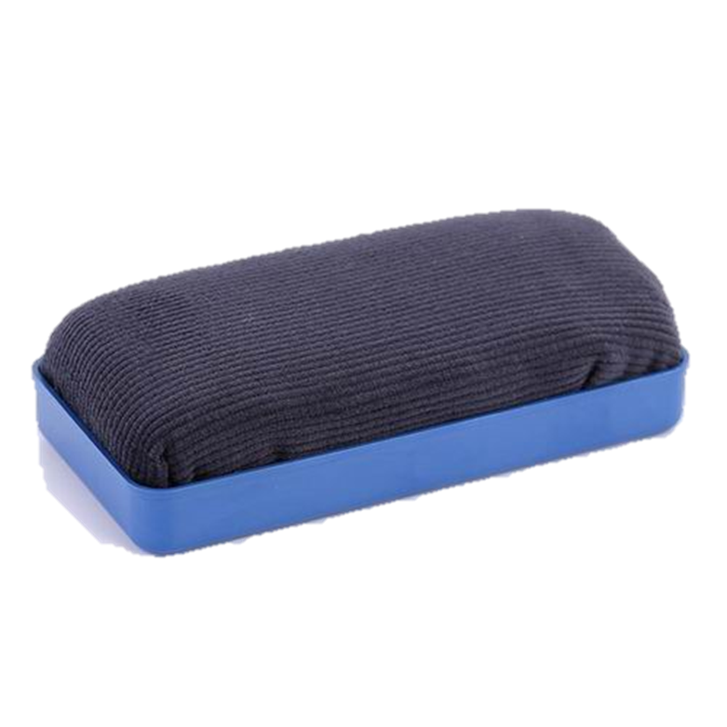
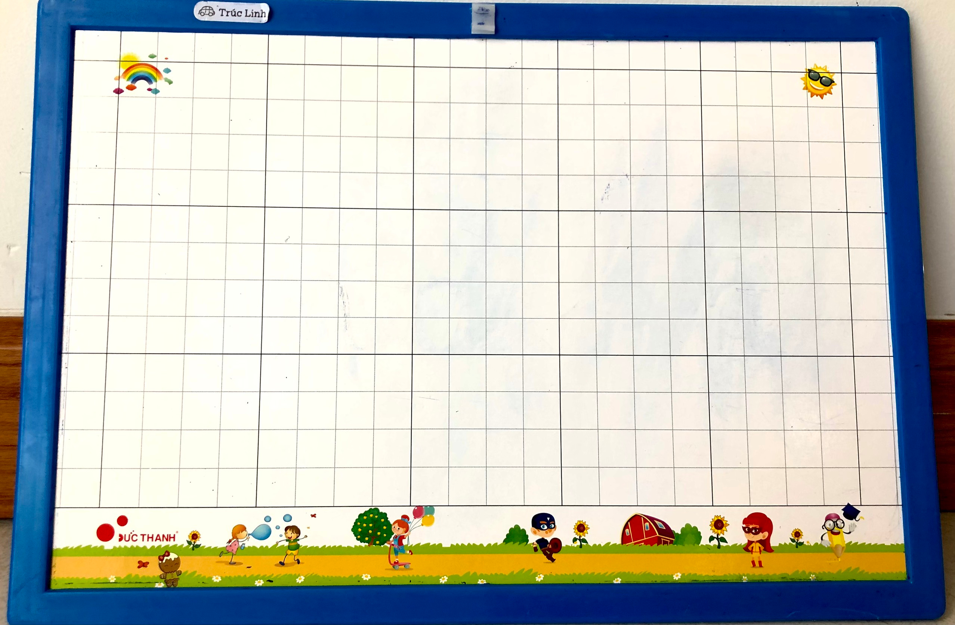
Chuẩn bị
Notes:
GV cứ chiếu sẵn khi giờ học chưa bắt đầu cho HS chuẩn bị nhé!

Slide 2
TOÁN 1

Slide 3
Notes:
Dành cho HS 30 giây để HS ổn định, ngồi đẹp.

Slide 4
KHỞI ĐỘNG

Slide 5
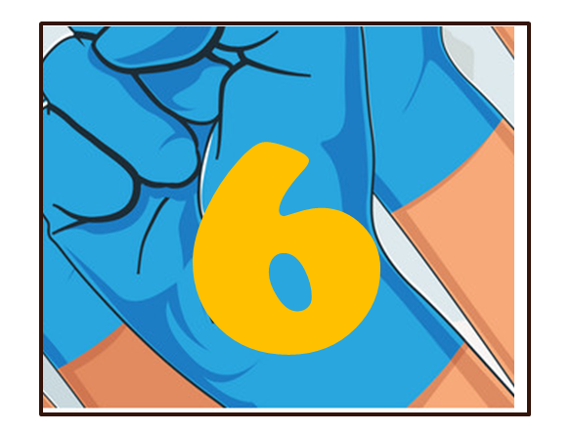
LẬT MẢNH GHÉP
Ngày nhà giáo việt nam
Notes:
Click vào số để đi đến câu hỏi
Tại slide câu hỏi, click vào ngôi nhà để quay về lật mảnh ghép
Khi lật hết mảnh ghép, enter để ra từ khoá, click vào ngôi nhà để đi đến bài học.

Slide 6
Đâu là đồ vật có dạng hình tam giác?
Notes:
GV nhớ hỏi HS tên các đồ vật trước rồi mới nêu câu hỏi sau
Click vào đồ vật để ra đáp án

Slide 7
Nam đang muốn mua chiếc đồng hồ có dạng hình tròn. Em hãy chọn giúp Nam nhé!
Notes:
Click vào đồ vật để ra đáp án

Slide 8
Chúc mừng bạn đã chọn trúng mảnh ghép may mắn!
Notes:
Mảnh ghép may mắn, HS đc nhận quà

Slide 9
Chúc mừng bạn đã chọn trúng mảnh ghép may mắn!
Notes:
Mảnh ghép may mắn, HS đc nhận quà

Slide 10
Em hãy tìm đồ vật trong lớp/trong nhà
có dạng hình chữ nhật.

Slide 11
Bộ phận nào trên chiếc xe máy có dạng hình tròn? Hình tròn đó có thuận lợi gì?

Slide 12
Chủ đề 2:
LÀM QUEN VỚI MỘT SỐ HÌNH PHẲNG
BÀI 9
LUYỆN TẬP CHUNG

Slide 13
Trang 54

Slide 14
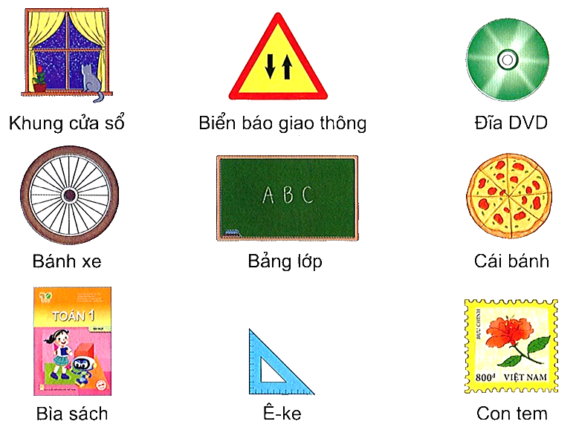
1
Liên hệ xung quanh mình và quanh lớp học, bạn Việt đã nêu được tên một số đồ vật có dạng các hình đã học như sau:
Mỗi đồ vật trên có dạng hình gì?

Slide 15
Hình
tam giác
Hình
vuông
Hình
tròn
Khung
cửa sổ
Biển báo
giao thông
Đĩa DVD

Slide 16
Hình
tròn
Hình
tròn
Hình
chữ nhật
Bánh xe
Bảng lớp
Cái bánh

Slide 17
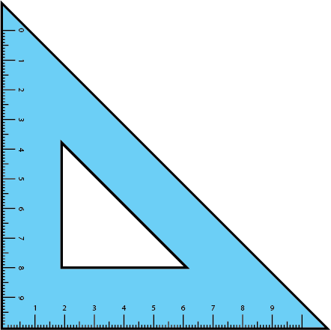
Hình
chữ nhật
Hình
tam giác
Hình
vuông
Bìa sách
Ê-kê
Con tem

Slide 18
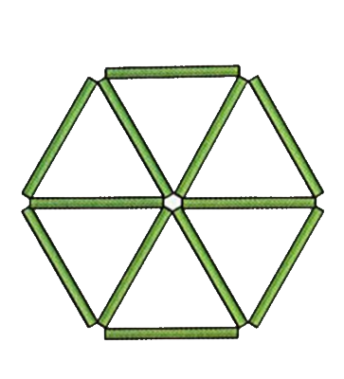
2
a) Em hãy xếp các que tính để được hình bên dưới.

Slide 19
2
b) Em hãy xếp 5 que tính thành một hình có 2 hình tam giác.
Cho 5 que tính
Notes:
Click vào que để que di chuyển

Slide 20
2
b) Em hãy xếp 5 que tính thành một hình có 2 hình tam giác.

Slide 21
3
Hình thích hợp đặt vào dấu “?” là hình nào?
a)
?
A.
B.
C.
b)
?
A.
B.
C.

Slide 22
4
Với các miếng bìa hình tam giác:
Bạn Mai ghép thành hình sau:
Hỏi bạn Mai đã dùng bao nhiêu miếng bìa hình tam giác để ghép được hình trên?

Slide 23
4
Với các miếng bìa hình tam giác:
Bạn Mai ghép thành hình sau:
A. 4
B. 5
C. 6
Notes:
Click vào A B C

Slide 24
VẬN DỤNG
CÙNG THỰC HIỆN THỬ THÁCH CỦA GIÁO VIÊN NHÉ!
Notes:
Gv LINH ĐỘNG ĐƯA RA TÌNH HUỐNG THỰC TẾ
Kho ppt Phan Linh_0916.604.268
Tác giả bộ ppt Toán + TV SGK mới: Phan Thị Linh – Đà Nẵng
Sđt lh: 0916.604.268
+ Zalo: 0916.604.268
+ Facebook cá nhân: https://www.facebook.com/nhilinh.phan/
+ Nhóm chia sẻ tài liệu: https://www.facebook.com/groups/443096903751589
Hãy liên hệ chính chủ sản phẩm để được hỗ trợ và đồng hành trong suốt năm học nhé!

Slide 25
DẶN DÒ
Notes:
Kho ppt Phan Linh_0916.604.268
Tác giả bộ ppt Toán + TV SGK mới: Phan Thị Linh – Đà Nẵng
Sđt lh: 0916.604.268
+ Zalo: 0916.604.268
+ Facebook cá nhân: https://www.facebook.com/nhilinh.phan/
+ Nhóm chia sẻ tài liệu: https://www.facebook.com/groups/443096903751589
Hãy liên hệ chính chủ sản phẩm để được hỗ trợ và đồng hành trong suốt năm học nhé!

Slide 26
Người soạn : Phan Thị Linh
Năm sinh : 1990
Đơn vị công tác :
LH : 0916.604.268
Email : linhpt33@fe.edu.vn
Thân chào Quý Thầy Cô!
Người soạn rất mong nhận được phản hồi và góp ý từ Quý Thầy Cô để bộ giáo án ppt được hoàn thiện hơn.
Mọi thông tin phản hồi mong được QTC gửi về:
+ Zalo: 0916.604.268
+ Facebook cá nhân: https://www.facebook.com/nhilinh.phan/
+ Nhóm chia sẻ tài liệu: https://www.facebook.com/groups/443096903751589
* Thầy cô có thể liên hệ khi cần được hỗ trợ soạn giáo án điện tử.
TRỌN BỘ PPT CÓ TỐN PHÍ

